Slide 1
Les redevances dues par les activités industrielles

Slide 2
Les redevances dues par les activités industrielles
La redevance pour pollution non domestique
Perçue au titre des rejets de pollution dans le milieu naturel ou dans un réseau de collecte
Assise sur la pollution annuelle rejetée
Calculée par paramètre polluant (MES, DBO, DCO…) sur la base du suivi régulier des rejets (SRR) ou, par défaut, par différence entre la pollution produite (forfaitaire ou mesurée) et la pollution évitée
Redevance de l’activité 2014 : 11,2 M€ pour 1 071 redevables (50 % raccordés à une station collective)
La redevance pour modernisation des réseaux de collecte (usage non domestique)
Perçue au titre des rejets d’eaux usées au réseau public de collecte auprès des établissements raccordés qui acquittent la redevance pour pollution
Assise sur le volume annuel d’eau soumis à redevance d’assainissement (taux : 0,11 €/m³ de 2015 à 2018)
Redevance de l’activité 2014 : 2,4 M€ pour 575 redevables
Les établissements non redevables directement auprès de l’agence (pollution rejetée inférieure aux seuils fixés par la loi) acquittent leurs redevances pollution et collecte via la facture d’eau et d’assainissement.
Ils sont "assimilés domestiques".
La redevance pour prélèvement sur la ressource en eau
Perçue auprès des établissements dont l’activité entraîne un prélèvement d’eau
Assise sur le volume annuel d’eau prélevé sur la ressource en eau
Redevance de l’activité 2014 : 20,6 M€ (EDF : 17,5 M€ ; autres usages : 2,5 M€ ; hydroélectricité : 0,6 M€)
pour 750 redevables

Slide 3
L'évolution de la redevance pour pollution non domestique depuis 2008
2008 : mise en œuvre du dispositif de redevances issu de la loi sur l’eau du 30 décembre 2006
de 2008 à 2012 : 5 années de plafonnement des hausses de redevances à 20 % par an
Montant moyen annuel de redevance pollution non domestique en diminution
Avant 2008 : 20 M€
Depuis 2008 : 14 M€ (pollution + collecte)
Un nombre d’établissements redevables en baisse
- 50 % depuis 2008 (2 200 en 2007 ; 1 100 en 2014)
Pourquoi ces évolutions ?
Le calcul de la redevance des industriels raccordés tient désormais compte de la pollution éliminée par la station d’épuration collective
L’assiette de la redevance est la pollution annuelle rejetée : certaines activités saisonnières ne sont plus redevables
L’érosion des assiettes de redevances est liée :
à la montée en puissance du suivi régulier des rejets
aux efforts de dépollution des industriels
à la récession économique et au ralentissement de l’activité industrielle

Slide 4
L'évolution des redevances industrielles au 10e programme
(2013 - 2018)
Des assiettes de redevances
En nette diminution pour la pollution non domestique : de – 10 % à – 50 % suivant les paramètres
Stables pour la modernisation des réseaux de collecte et pour les prélèvements sur la ressource en eau
Des tarifs de redevances
Pollution : baisse de 6 % pour les paramètres MES, DBO, DCO, NR et P ; taux constants pour les paramètres MI et Métox
Collecte : progression du taux de 1 centime/€/m³ en 2015 (0,11 €) ; constant jusqu’en 2018
Prélèvements d’eau
Usages économiques : hausse de 35 %
Refroidissement : hausse de 12 %
Installations hydroélectriques : hausse de 67 %
Des montants de redevances
En baisse de 25 % pour la pollution non domestique
En hausse de 10 % pour la modernisation des réseaux de collecte
En hausse de 25 % pour les prélèvements sur la ressource en eau

Slide 5
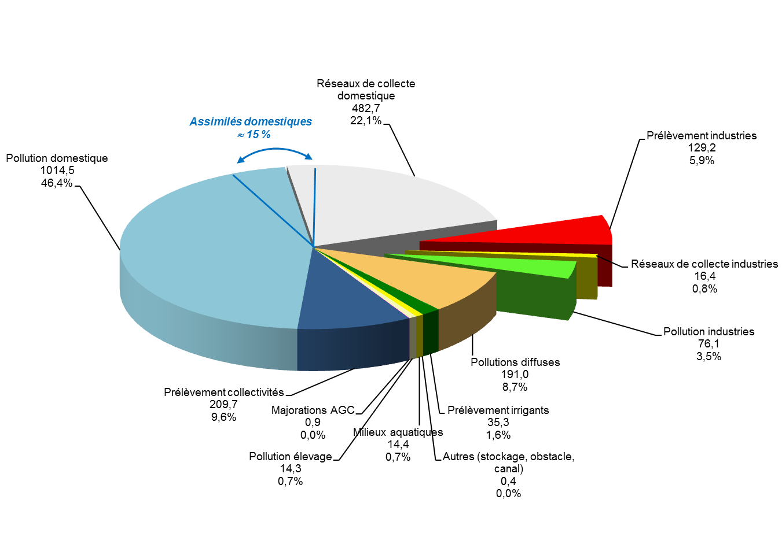
Répartition des recettes prévisionnelles de redevances
Révision 10e programme (2 185 M€)

Slide 6
Les redevances du 10e programme
Répartition par catégorie d'usagers
9e programme
réalisé
10e programme
prévisionnel
0,01 %
0,6 %
0,7 %
0,02 %

Slide 7
Merci de votre attention

